Slide 1
ЕДИНАЯ ОБЛАСТНАЯ Профилактическая неделя «МЫ ЗА ЧИСТЫЕ ЛЕГКИЕ!»
Муниципальное образование город Усть-Илимск
16.11.2020г.-20.11.2020г.

Slide 2
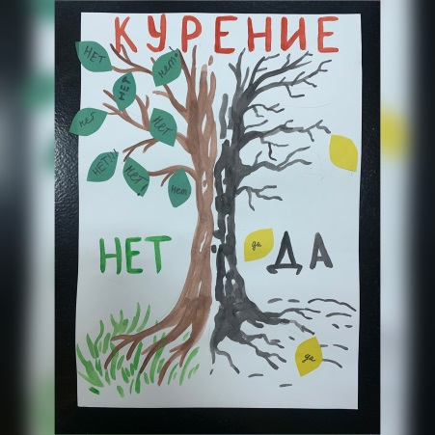
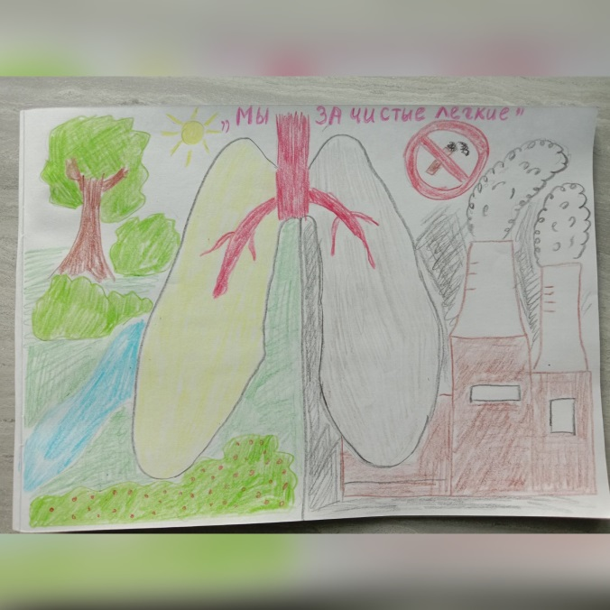
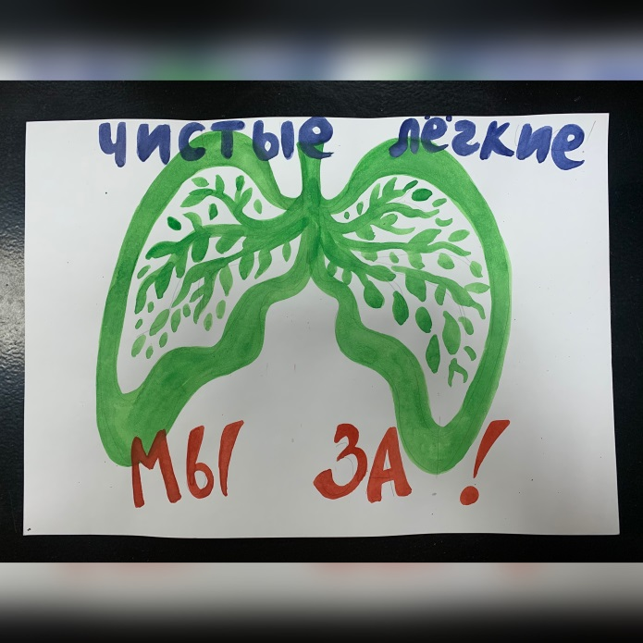
АКЦИЯ «МЫ ЗА ЧИСТЫЕ ЛЕГКИЕ!»
МАОУ ДО ЦДТ

Slide 3
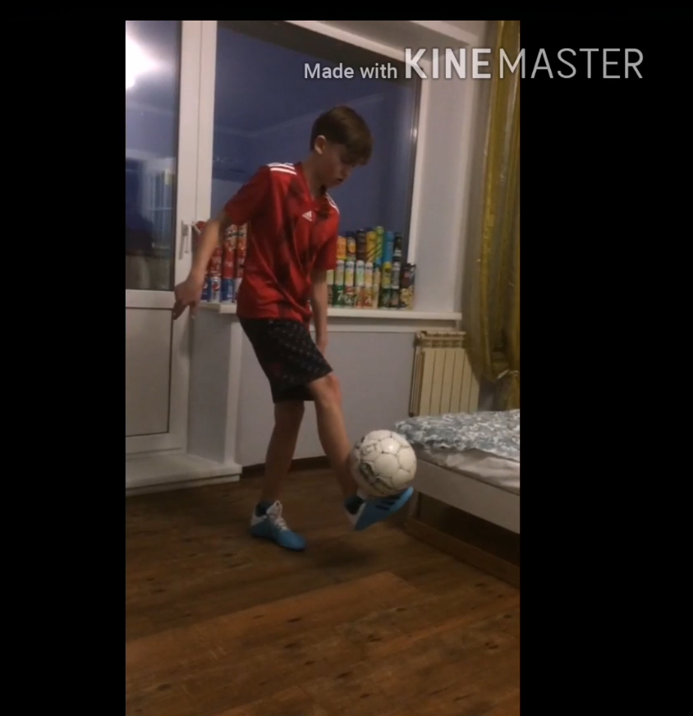
МАСТЕР-КЛАСС «ФУТБОЛЬНЫЕ ФИНТЫ»
МАОУ ДО ЦДТ

Slide 4
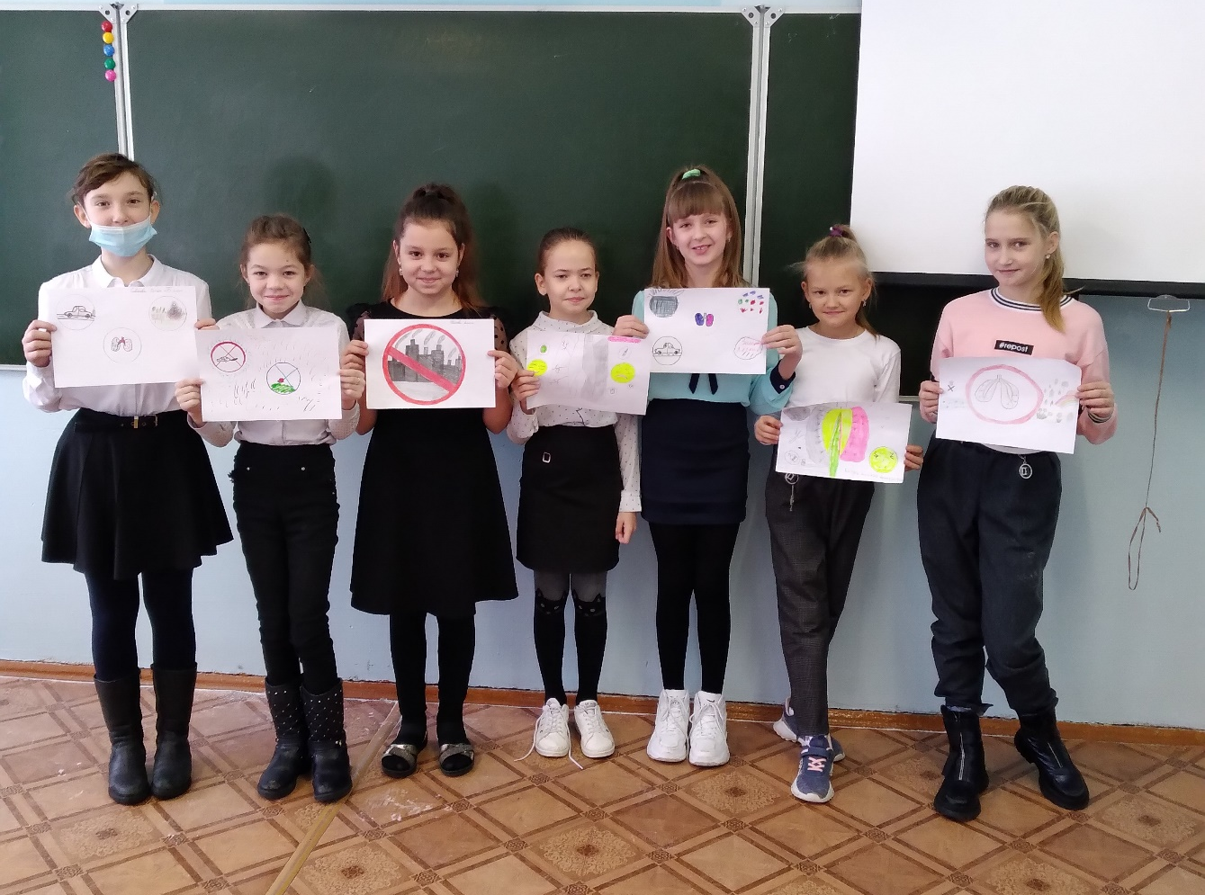
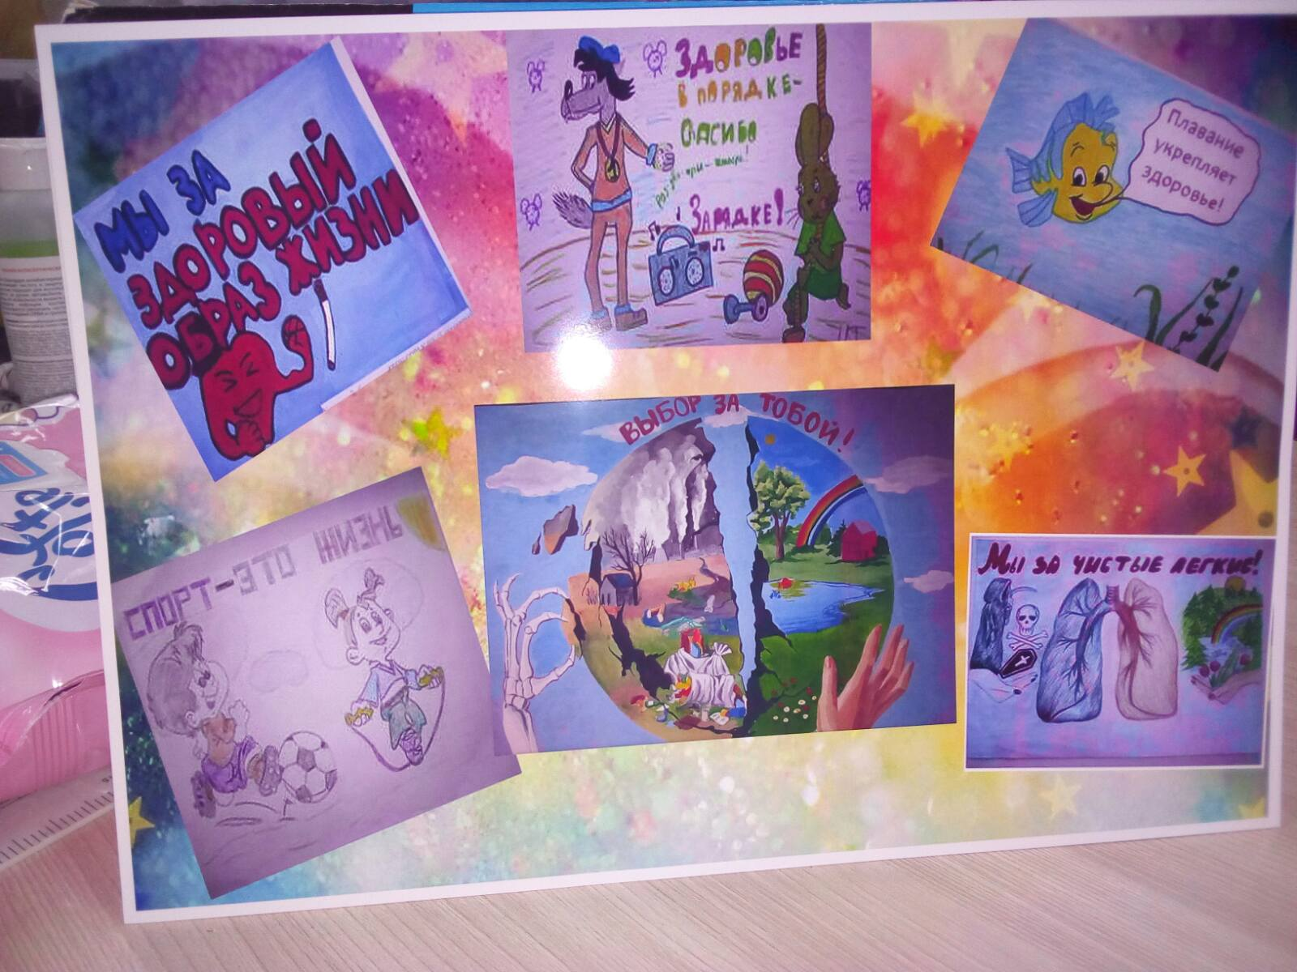
ТВОРЧЕСКИЕ РАБОТЫ «МЫ ЗА ЗОЖ»
МАОУ «СОШ№ 5»

Slide 5
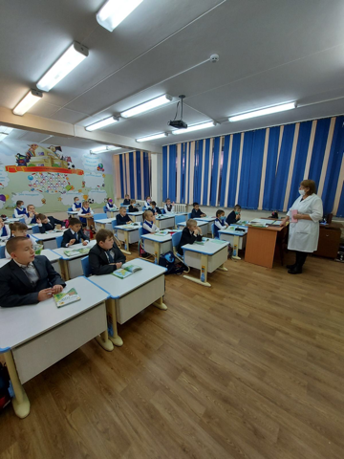
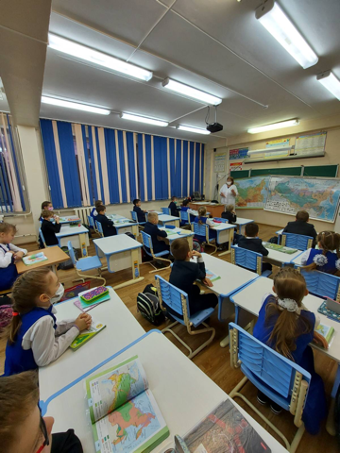
БЕСЕДА С ФЕЛЬДШЕРОМ «Я ЗДОРОВЬЕ БЕРЕГУ, САМ СЕБЕ Я ПОМОГУ»
МАОУ «Экспериментальный лицей «Научно-образовательный комплекс»

Slide 6
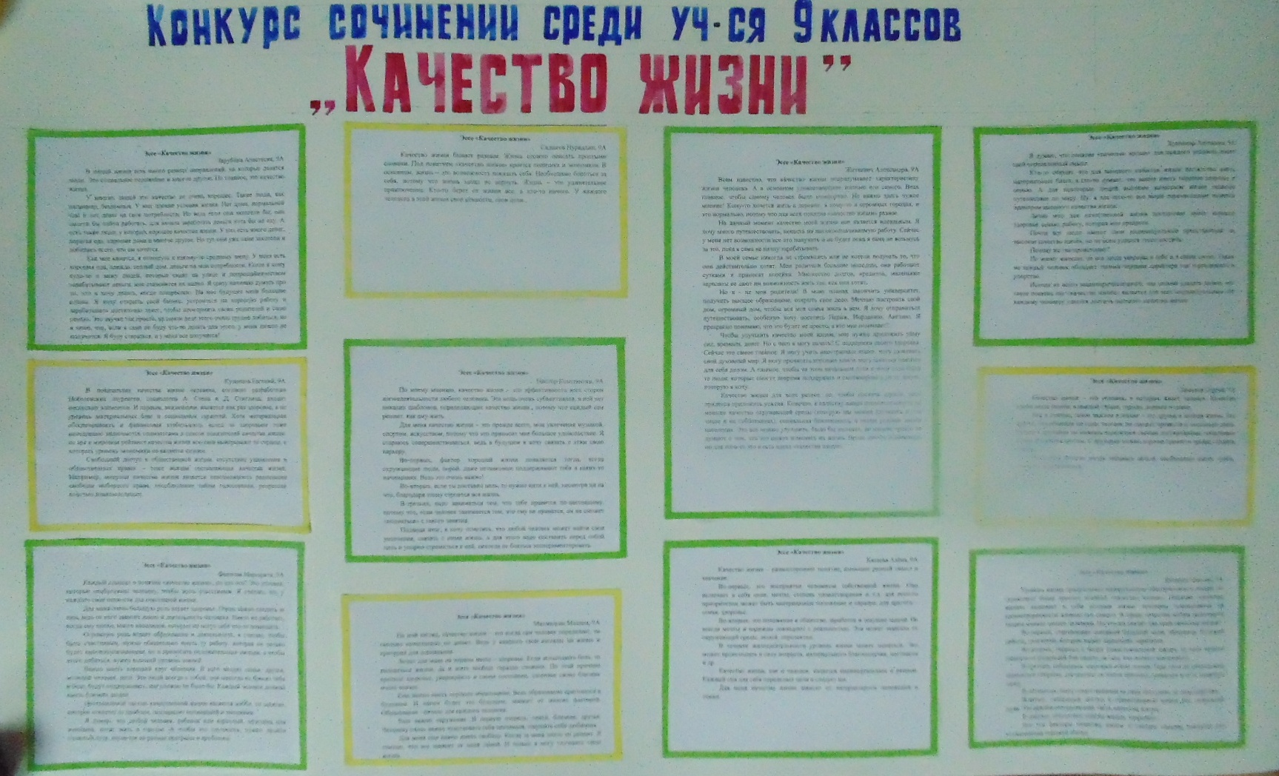
МАОУ «СОШ№ 7 имени Пичуева Л.П.»

Slide 7
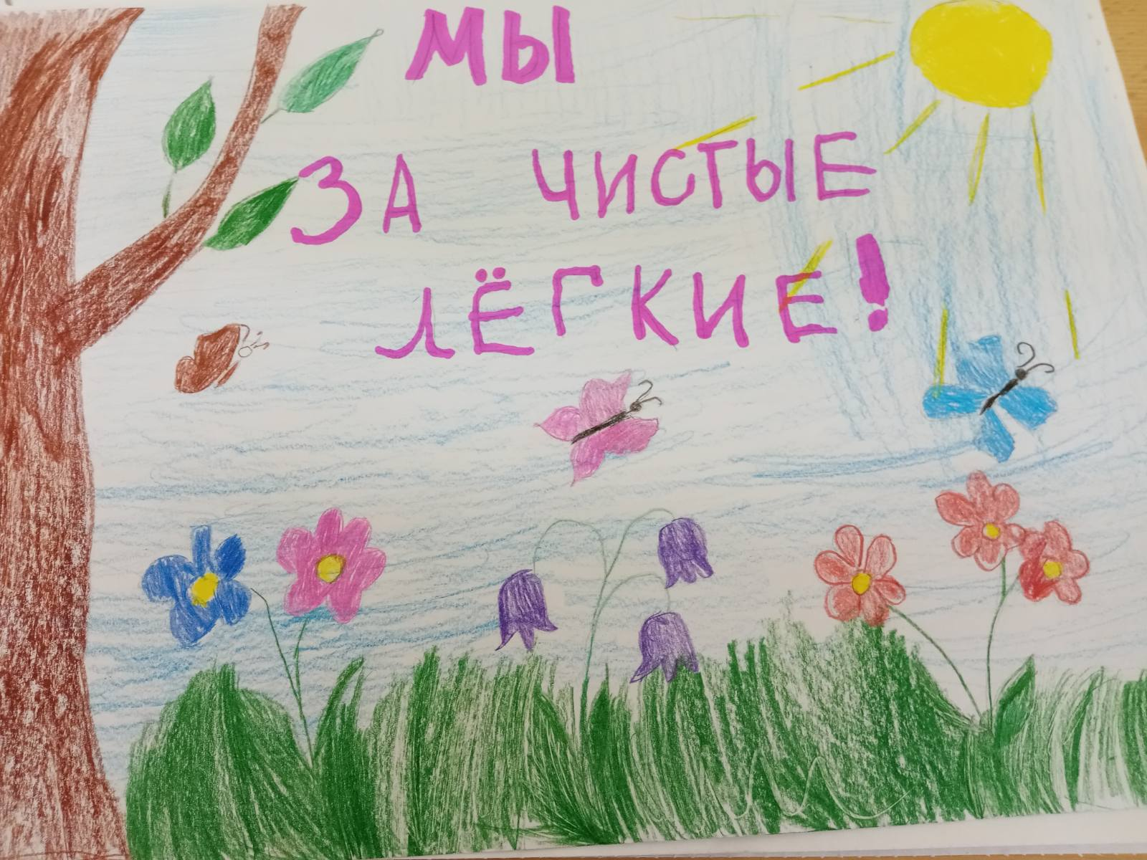
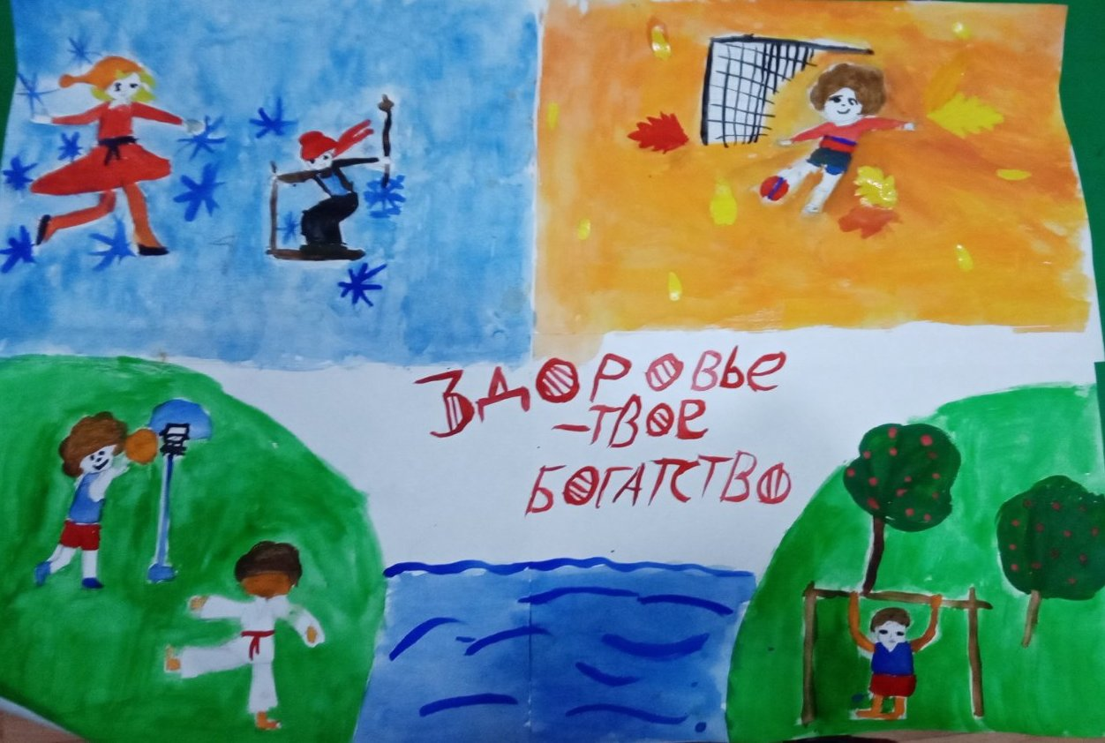
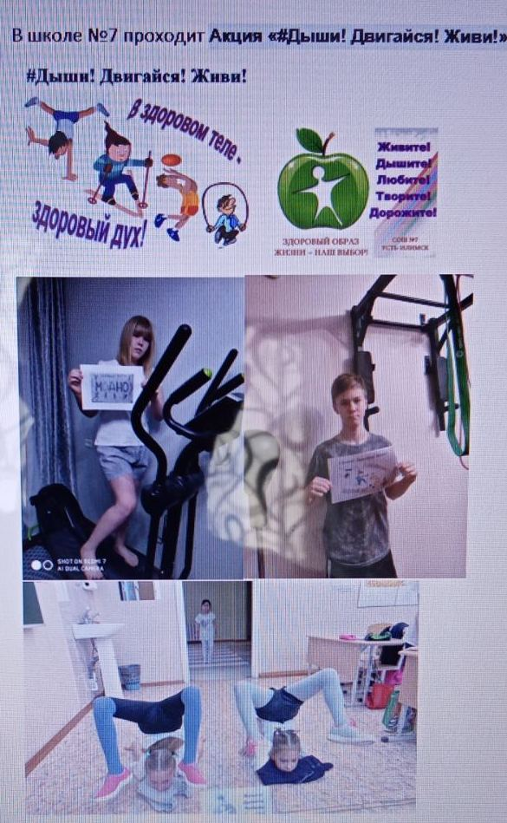
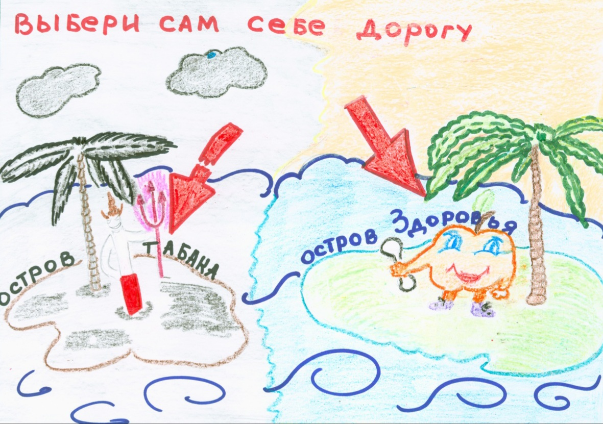
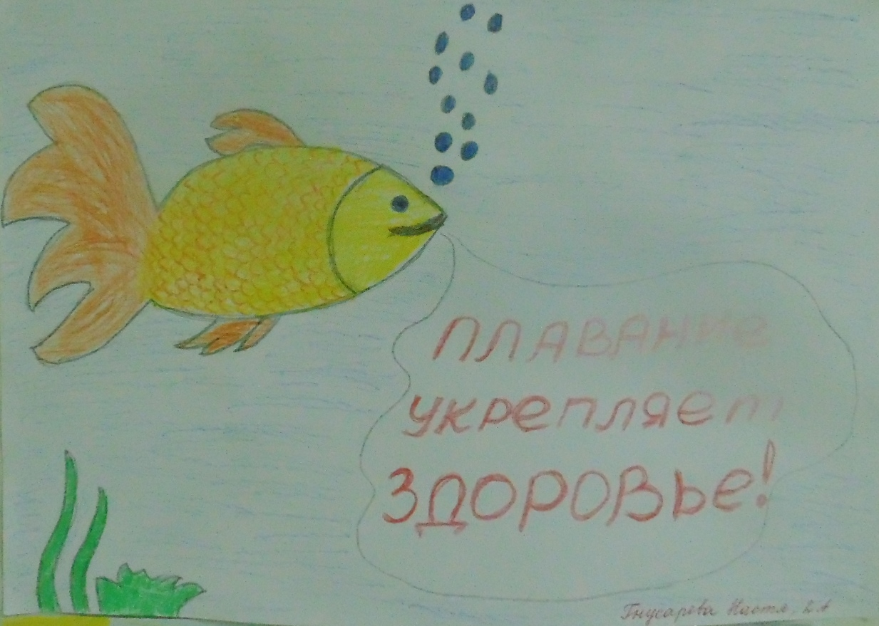
МАОУ «СОШ№ 7 имени Пичуева Л.П.»

Slide 8
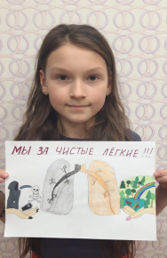
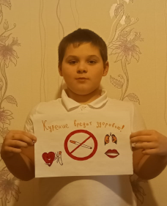
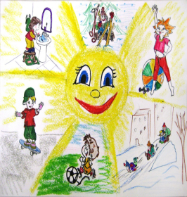
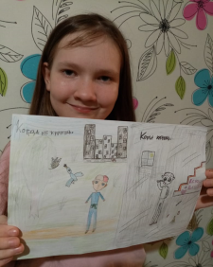
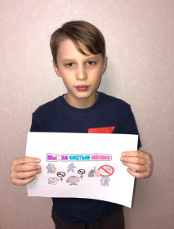
АКЦИЯ «МЫ ЗА ЧИСТЫЕ ЛЕГКИЕ»
МАОУ «СОШ№11»

Slide 9
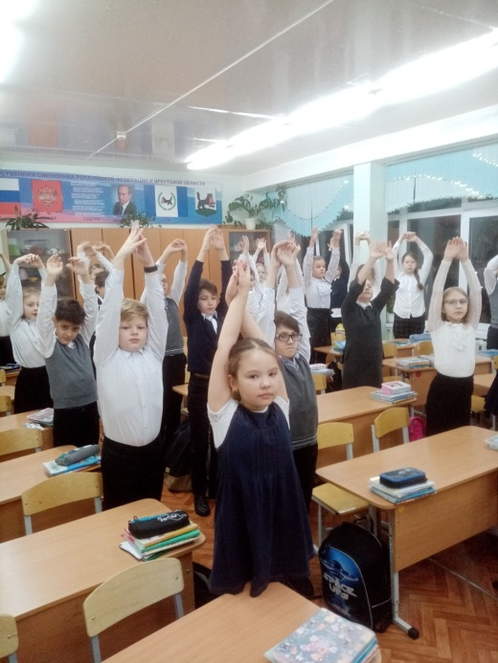
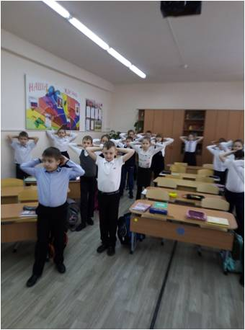
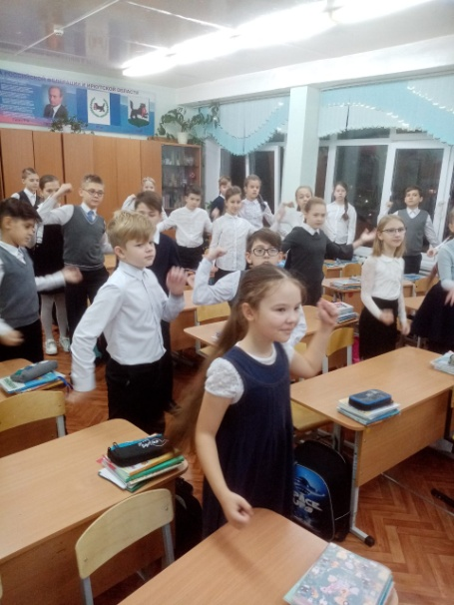
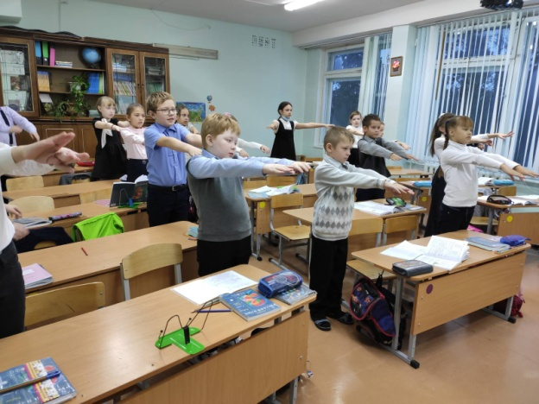
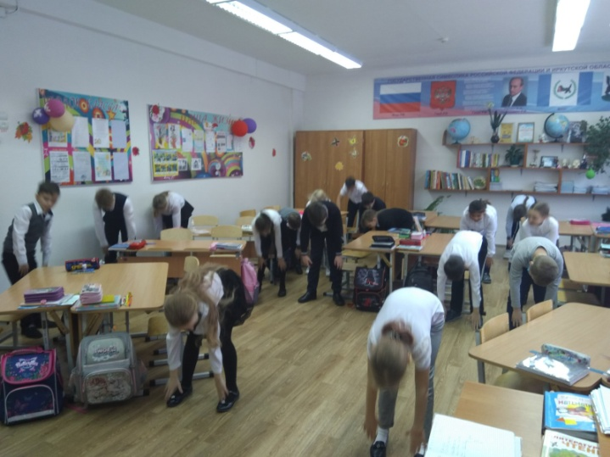
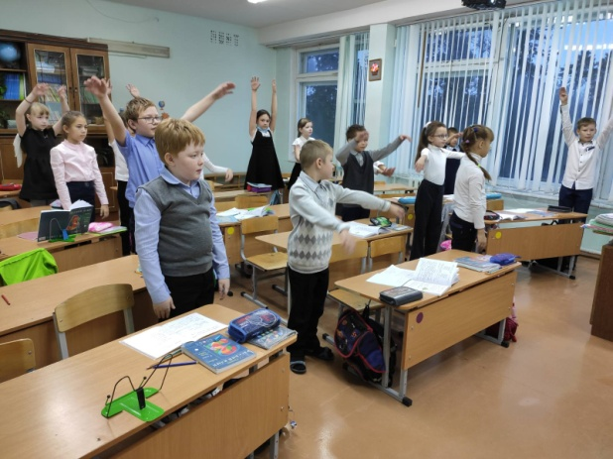
ФИЗМИНУТКА «ЗДОРОВЫЙ ДУХ В ЗДОРОВОМ ТЕЛЕ»
МБОУ «СОШ№ 8 имени Бусыгина М.И.»

Slide 10
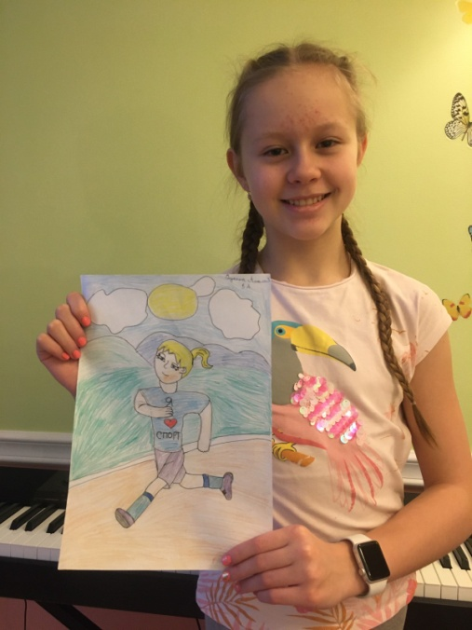
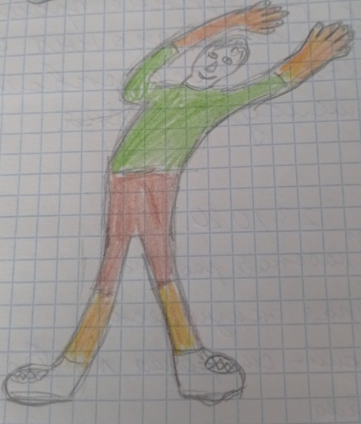
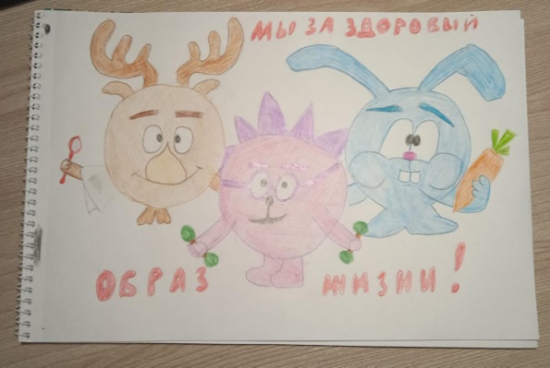
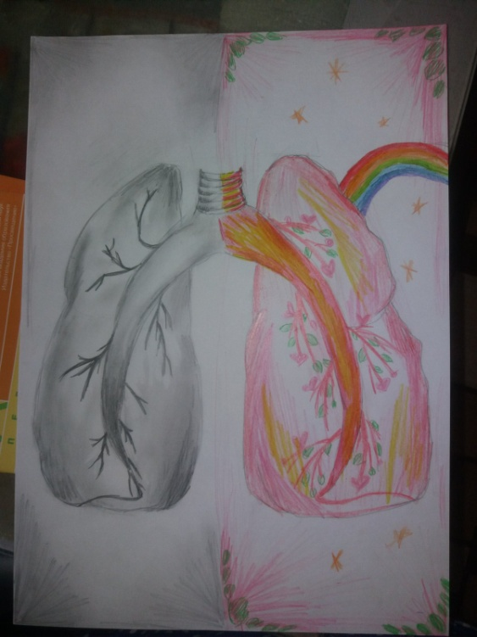
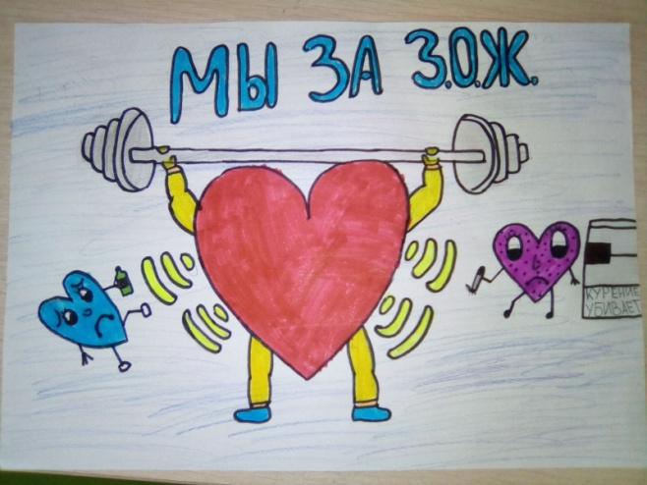
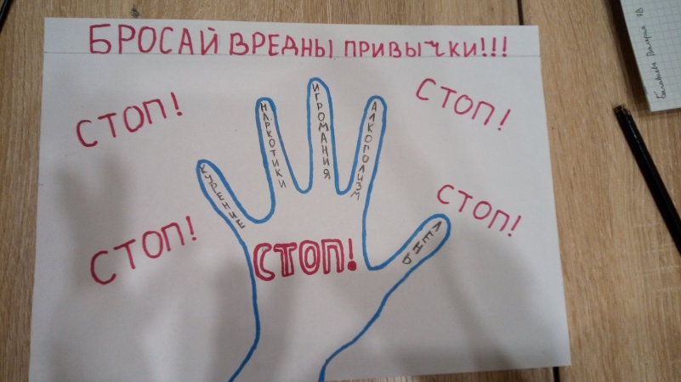
КОНКУРС РИСУНКОВ «МЫ ЗА ЧИСТЫЕ ЛЕГКИЕ!»
МБОУ «СОШ№ 8 имени Бусыгина М.И.»

Slide 11
КОНКУРС ПРЕЗЕНТАЦИЙ «ПОЧЕМУ КУРИТЬ ВРЕДНО»
МБОУ «СОШ№ 8 имени Бусыгина М.И.»

Slide 12
БЕРЕГИТЕ СЕБЯ И СВОИХ БЛИЗКИХ
Муниципальное образование город Усть-Илимск
16.11.2020г.-20.11.2020г.

